Slide 1
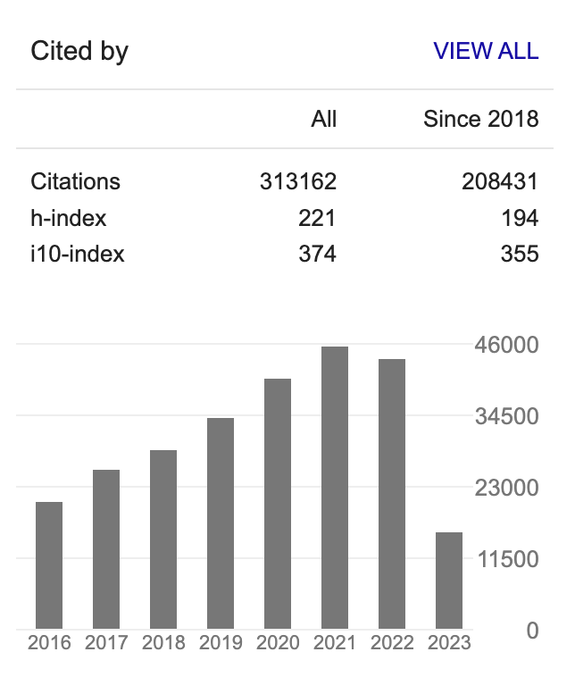

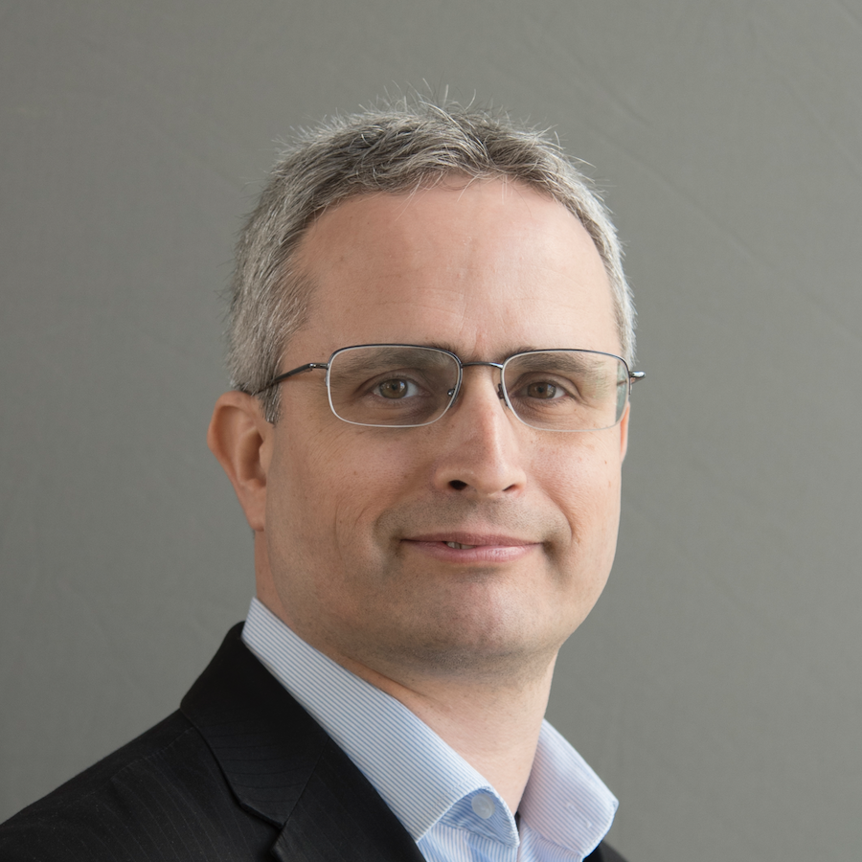
盘点 大牛 生信课题组
Gad Getz

Slide 2
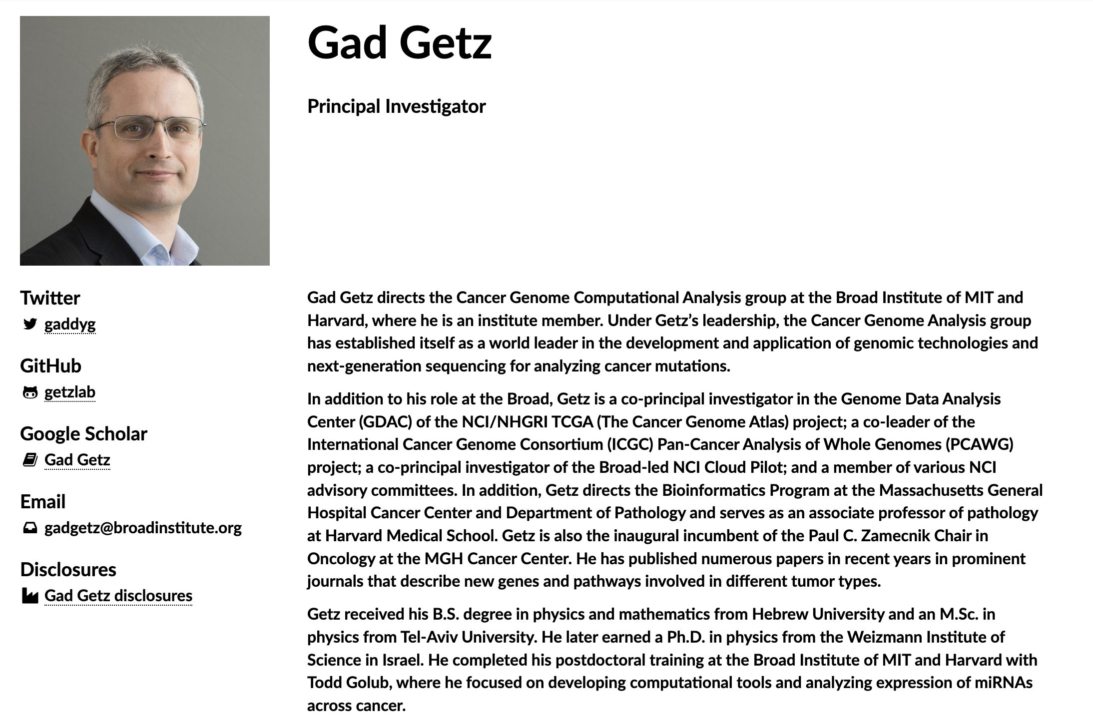

Slide 3
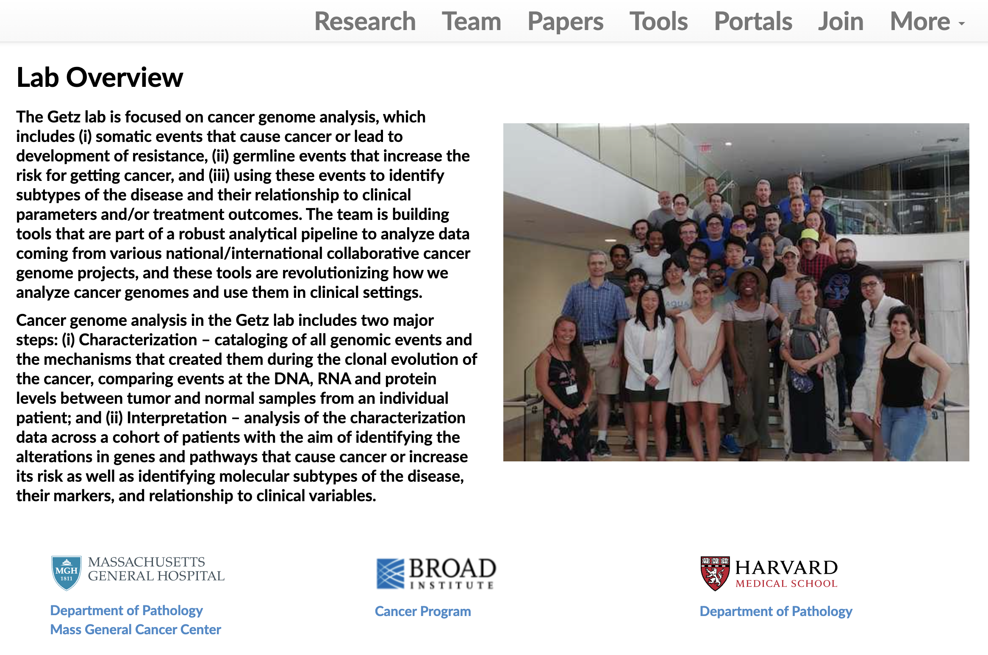
人员构成：
Admin: 4
Postdoc: 16
Scientist: 32
Graduate students: 7
Visiting scholar: 1
近五年文章：
CNS: 7
大子刊：19
小子刊：15
其他：3

Slide 4
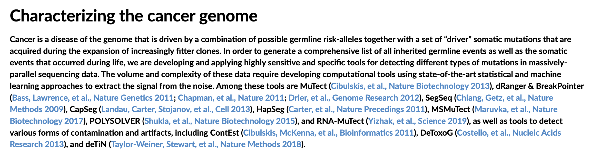
研究方向一：癌症基因组特征分析

Slide 5
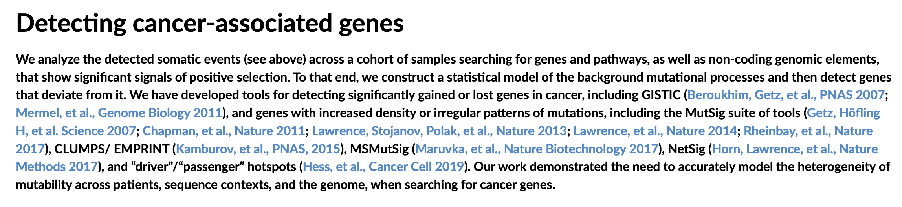
研究方向二：癌症相关基因检测

Slide 6
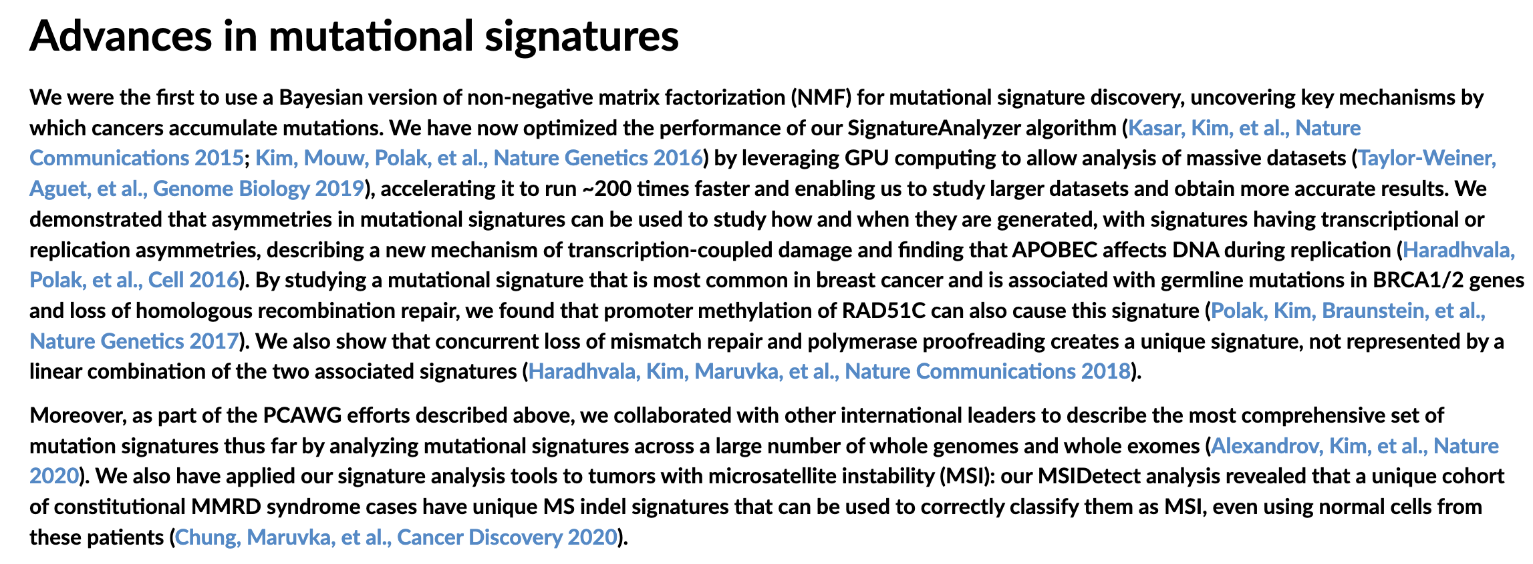
研究方向三：癌症突变特征识别

Slide 7
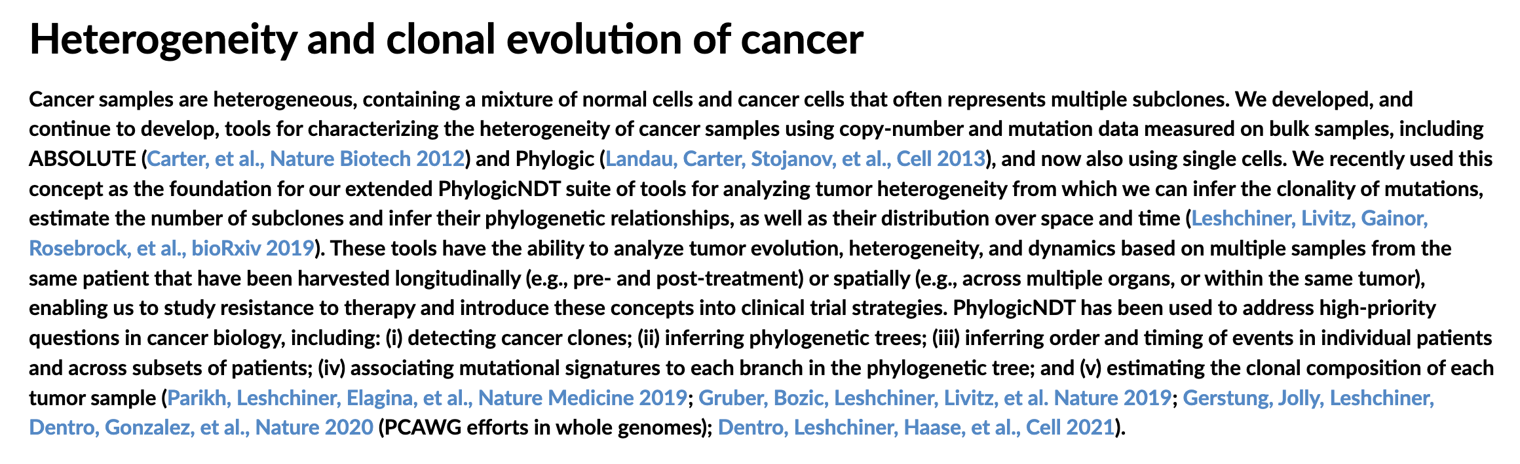
研究方向四：癌症异质性和克隆进化

Slide 8
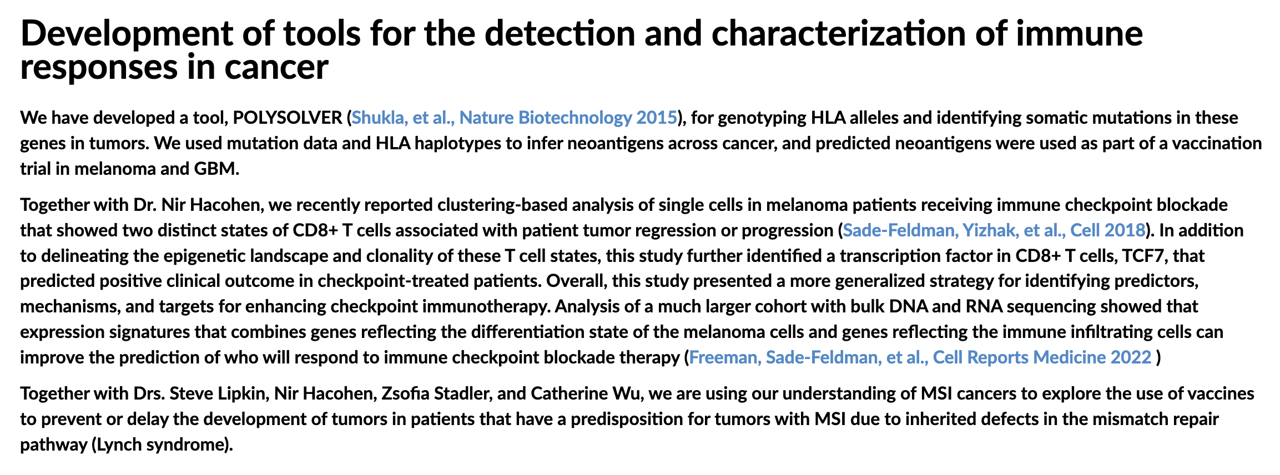
研究方向五：癌症免疫应答检测和特征分析工具开发

Slide 9
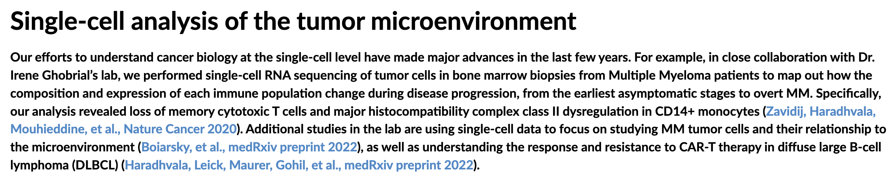
研究方向六：单细胞肿瘤微环境分析

